Slide 1

Разработка инструмента для построения трёхмерных изображений, ориентированного на микроконтроллеры STM32
Федеральное государственное бюджетное образовательное учреждение высшего образования
«Московский государственный технический университет имени Н.Э. Баумана
(национальный исследовательский университет)»
Студент: Сапожков Андрей Максимович ИУ7-53Б
Научный руководитель: Строганов Юрий Владимирович
Notes:
*Приветствие приёмной комиссии*
*Представление себя*
*Представление темы*

Slide 2
Цель и задачи
Цель – реализовать программный инструмент для построения моделей трехмерных объектов, ориентированный на микроконтроллеры семейства STM32.
Задачи:
анализ предметной области;
разработка алгоритмов визуализации трехмерной сцены для STM32;
реализация разработанных алгоритмов визуализации трехмерной сцены;
исследование разработанного ПО для использования
на микроконтроллерах семейства STM32.
Notes:
Цель данной работы – реализовать программный инструмент для построения моделей трехмерных объектов, ориентированный на микроконтроллеры семейства STM32.
Задачи:
выбор и адаптация существующих алгоритмов трехмерной графики, позволяющих визуализировать трехмерную сцену, для выполнения на STM32;
реализация выбранных алгоритмов для создания трехмерной сцены;
исследование ПО микроконтроллеров семейства STM32 для их применения при решении задач компьютерной графики.

Slide 3
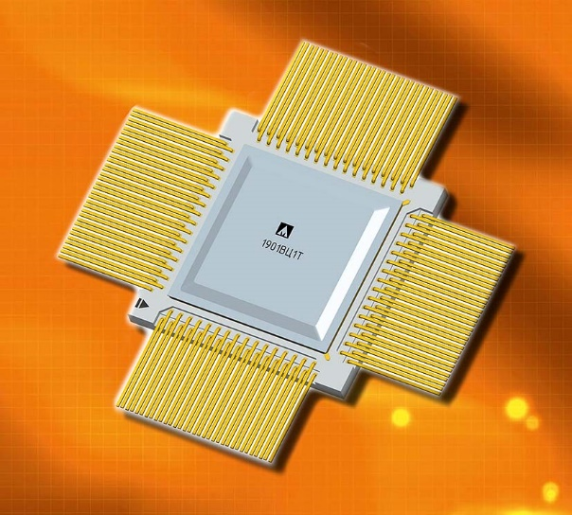
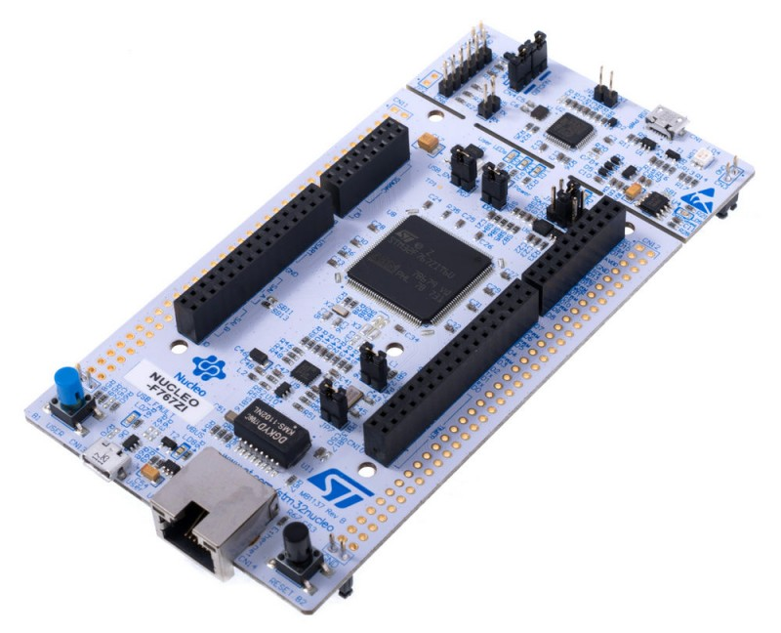
Распространённость микроконтроллеров STM32
Микроконтроллеры семейства STM32:
низкая стоимость;
гибкая и масштабируемая экосистема;
большой выбор сред разработки;
высокая производительность;
наличие инструментов для отладки микроконтроллера.
Миландр – отечественный аналог. Применяется в следующих сферах:
производственное оборудование;
системы повышенной надёжности;
измерительные приборы.
Notes:
Итак, почему для реализации 3d-движка были выбраны именно микроконтроллеры STM32?
Данная платформа нуждается в ПО, решающем задачи компьютерной графики. Микроконтроллеры STM32, оснащённые процессорами ARM, используются в отраслях, в которых нужна графика, начиная с промышленной автоматики и заканчивая пользовательской электроникой и устройствами интернета вещей. Дело в том, что микроконтроллеры хорошо выполняют роль интерфейсов в автоматизированных системах (развлечения, быт и т.д.). Этому способствует низкое энергопотребление, относительно низкая стоимость, гибкая и масштабируемая экосистема (периферия и среды разработки) и высокая производительность (меньше, чем у современных ПК, но достаточная для работы с графикой).
Стоит отметить, что STM32 имеет ряд аналогов, в том числе и от российских производителей, благодаря чему имеется возможность в будущем перенести разработки с STM32 на отечественную аппаратную платформу.
Существующие решения преимущественно проприетарные, а открытые – плохие (много недостатков).

Slide 4
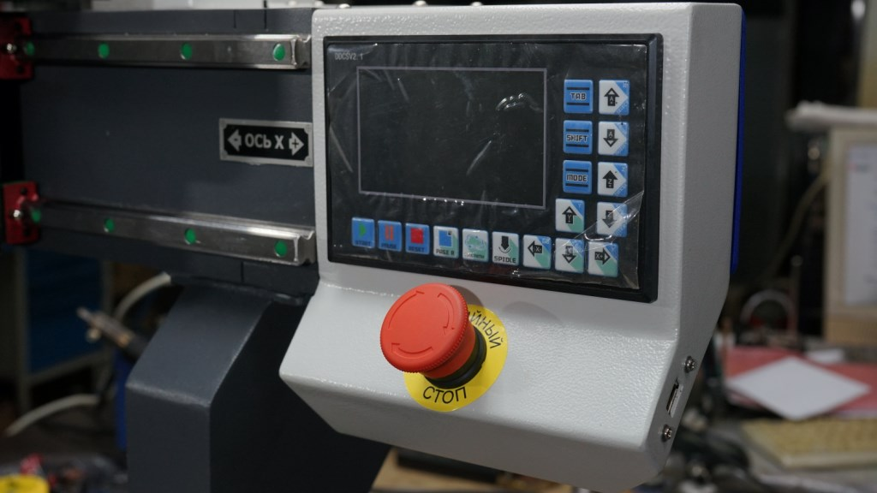
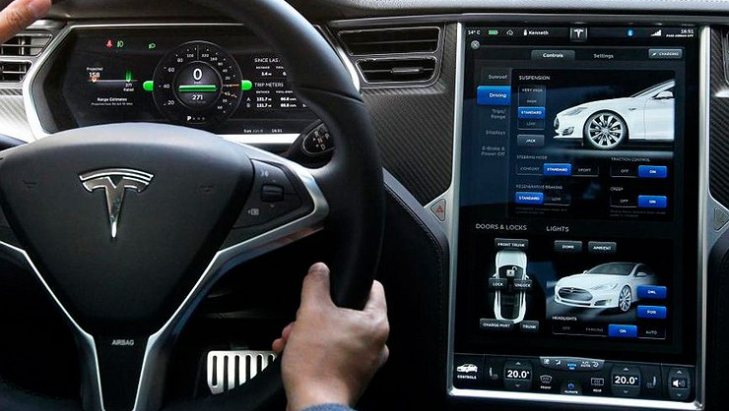
Использование компьютерной графики на микроконтроллерах
Сферы применения:
Вспомогательные инструменты производственного оборудования;
Потребительская электроника;
Устройства интернета вещей.
Недостатки существующих решений:
Отсутствие низкоуровневых оптимизаций для работы с компьютерной графикой;
Отсутствие единого стандарта разработки ПО;
Отсутствует переносимость.
Notes:
Итак, почему для реализации 3d-движка были выбраны именно микроконтроллеры STM32?
Данная платформа нуждается в ПО, решающем задачи компьютерной графики. Микроконтроллеры STM32, оснащённые процессорами ARM, используются в отраслях, в которых нужна графика, начиная с промышленной автоматики и заканчивая пользовательской электроникой и устройствами интернета вещей. Дело в том, что микроконтроллеры хорошо выполняют роль интерфейсов в автоматизированных системах (развлечения, быт и т.д.). Этому способствует низкое энергопотребление, относительно низкая стоимость, гибкая и масштабируемая экосистема (периферия и среды разработки) и высокая производительность (меньше, чем у современных ПК, но достаточная для работы с графикой).
Стоит отметить, что STM32 имеет ряд аналогов, в том числе и от российских производителей, благодаря чему имеется возможность в будущем перенести разработки с STM32 на отечественную аппаратную платформу.

Slide 5
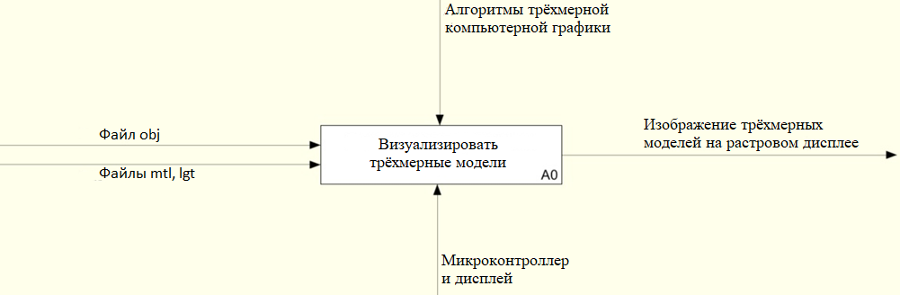
Визуализация трёхмерной сцены

Slide 6
Алгоритмы удаления невидимых линий и поверхностей
Алгоритм | Компактность | Лаконичность | Быстродействие
Робертса | - | - | -
Варнока | + | + | +
Вейлера-Азертона | - | - | -
Z-буфер | - | + | +
Построчного сканирования, использующий Z-буфер | + | + | -
Со списком приоритетов | + | - | -
Трассировка лучей | - | - | -
Notes:
При выборе алгоритма удаления невидимых линий и поверхностей необходимо учитывать особенности решаемой задачи:
микроконтроллеры имеют относительно небольшую вычислительную мощность;
объём доступной памяти микроконтроллеров очень ограничен и составляет, как правило, не более 0.5–2 Мб.
Исходя из этих особенностей, можно сформулировать требования к алгоритмам:
компактность – алгоритмы должны задействовать минимальное количество памяти, используя структуры данных, не содержащие избыточной информации;
простота и лаконичность – алгоритмы должны быть простыми, чтобы итоговый исполняемый файл занимал как можно меньше места в памяти микроконтроллера;
быстродействие – микроконтроллер, не обладающий большими вычислительными мощностями, должен выполнять алгоритмы за приемлемое время.
Полный обзор алгоритмов с обоснованием, почему он подходит/не подходит для решения задачи. Сейчас я упомяну только 4 основных.
Обратная трассировка лучей – один из самых популярных алгоритмов. Но трассировка большого количества лучей является очень трудоёмким процессом – большие вычисления, которые микроконтроллер не потянет. Можно распараллелить алгоритм, но у микроконтроллера всего одно процессорное ядро. До свидания.
Z-буфер – тоже очень популярный. Вычисления проще, чем в трассировке лучей, но ему требуется больший объём памяти (порядка нескольких Мб). Для ПК это не проблема, а для микроконтроллера – явная причина отказаться от данного алгоритма. Можно использовать построчное сканирование, но тогда вырастет вычислительная сложность.
Варнок – менее популярный алгоритм. Его идея состоит в том, что на обработку областей изображения, содержащих мало информации, должно тратиться очень мало времени, и наоборот. Имеет меньшую вычислительную сложность, чем у Z-буфера, и не работает с большими буферами (глубины и кадра). В целом алгоритм подходит для решения задачи.
Вейлер-Азертон - производится попытка минимизировать количество шагов в алгоритме Варнока путем разбиения окна вдоль границ многоугольника. Но он основан на работе с двунаправленными циклическими списками и одноимённом алгоритме отсечения, поэтому по быстродействию он будет проигрывать Варноку.
Методы закрашивания:
простая закраска - один уровень интенсивности на грань;
закраска по Гуро - билинейная интерполяция интенсивностей;
закраска по Фонгу - билинейная интерполяция векторов нормалей.
Да, простая закраска применима при 3 условиях (…) и проигрывает Гуро и Фонгу в реалистичности, но Гуро и Фонг требуют большой объём вычислений, который микроконтроллер не сможет выполнить за приемлемое время.

Slide 7
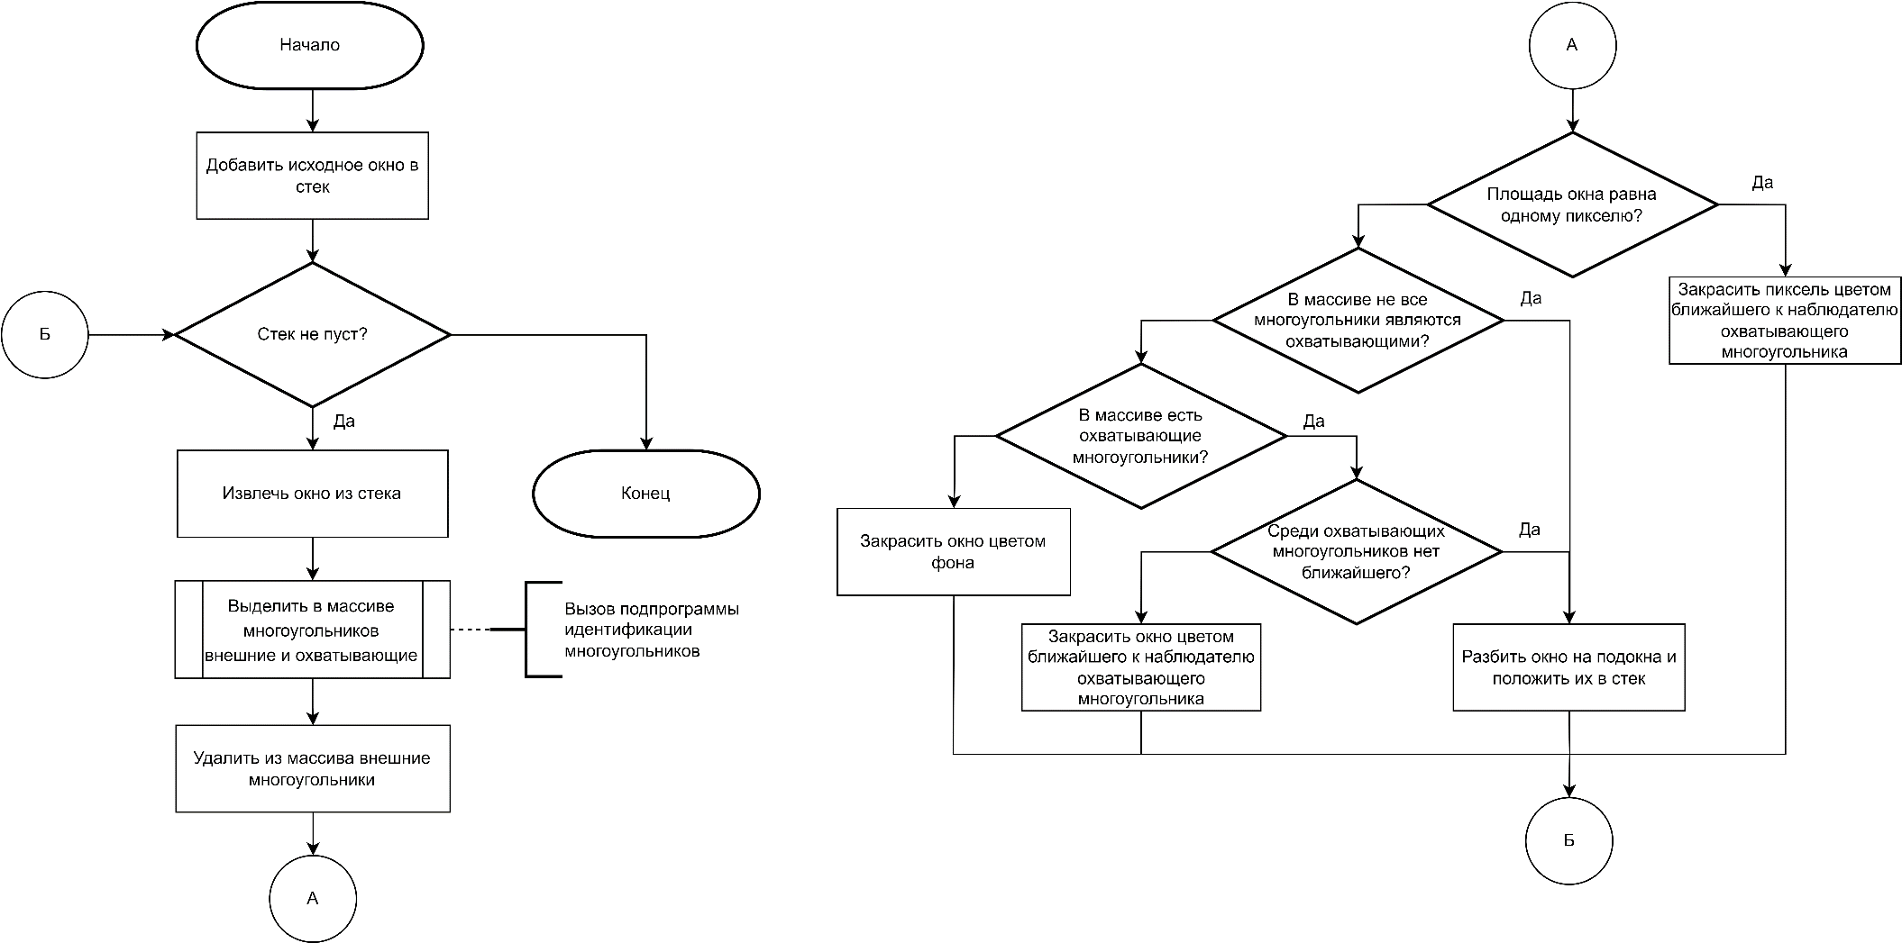
Алгоритм Варнока
Notes:
Итак, для реализации был выбран алгоритм Варнока и простая закраска.
В РПЗ есть схема алгоритма и код реализации вместе с описанием деталей.
Основные шаги алгоритма:
Для каждого окна:
формирование массива полигонов;
выделение внешних и охватывающих полигонов;
удаление внешних полигонов;
разбиение окна на подокна, если
не все многоугольники являются внешними и охватывающими;
среди охватывающих многоугольников нет ближайшего к наблюдателю;
изображение содержимого окна.

Slide 8
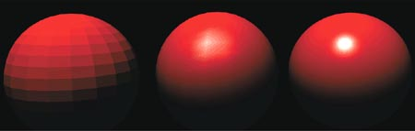
Алгоритмы закрашивания
Алгоритм | Компактность | Лаконичность | Быстродействие | Пример
Простая закраска | + | + | +
Закраска по Гуро | - | - | -
Закраска по Фонгу | - | - | -
Notes:
При выборе алгоритма удаления невидимых линий и поверхностей необходимо учитывать особенности решаемой задачи:
микроконтроллеры имеют относительно небольшую вычислительную мощность;
объём доступной памяти микроконтроллеров очень ограничен и составляет, как правило, не более 0.5–2 Мб.
Исходя из этих особенностей, можно сформулировать требования к алгоритмам:
компактность – алгоритмы должны задействовать минимальное количество памяти, используя структуры данных, не содержащие избыточной информации;
простота и лаконичность – алгоритмы должны быть простыми, чтобы итоговый исполняемый файл занимал как можно меньше места в памяти микроконтроллера;
быстродействие – микроконтроллер, не обладающий большими вычислительными мощностями, должен выполнять алгоритмы за приемлемое время.
Полный обзор алгоритмов с обоснованием, почему он подходит/не подходит для решения задачи. Сейчас я упомяну только 4 основных.
Обратная трассировка лучей – один из самых популярных алгоритмов. Но трассировка большого количества лучей является очень трудоёмким процессом – большие вычисления, которые микроконтроллер не потянет. Можно распараллелить алгоритм, но у микроконтроллера всего одно процессорное ядро. До свидания.
Z-буфер – тоже очень популярный. Вычисления проще, чем в трассировке лучей, но ему требуется больший объём памяти (порядка нескольких Мб). Для ПК это не проблема, а для микроконтроллера – явная причина отказаться от данного алгоритма. Можно использовать построчное сканирование, но тогда вырастет вычислительная сложность.
Варнок – менее популярный алгоритм. Его идея состоит в том, что на обработку областей изображения, содержащих мало информации, должно тратиться очень мало времени, и наоборот. Имеет меньшую вычислительную сложность, чем у Z-буфера, и не работает с большими буферами (глубины и кадра). В целом алгоритм подходит для решения задачи.
Вейлер-Азертон - производится попытка минимизировать количество шагов в алгоритме Варнока путем разбиения окна вдоль границ многоугольника. Но он основан на работе с двунаправленными циклическими списками и одноимённом алгоритме отсечения, поэтому по быстродействию он будет проигрывать Варноку.
Методы закрашивания:
простая закраска - один уровень интенсивности на грань;
закраска по Гуро - билинейная интерполяция интенсивностей;
закраска по Фонгу - билинейная интерполяция векторов нормалей.
Да, простая закраска применима при 3 условиях (…) и проигрывает Гуро и Фонгу в реалистичности, но Гуро и Фонг требуют большой объём вычислений, который микроконтроллер не сможет выполнить за приемлемое время.

Slide 9
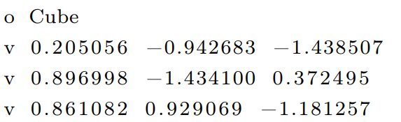
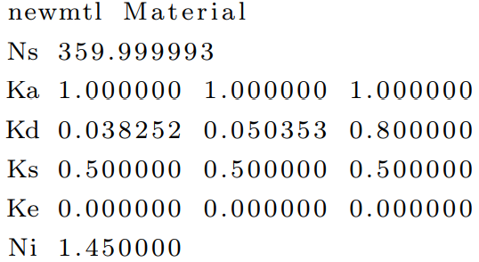

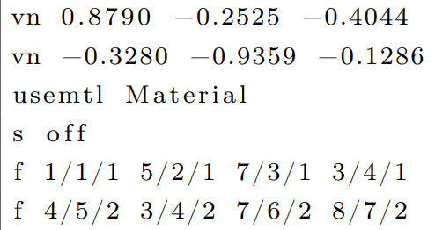
Структура хранения трёхмерных моделей
Название формата | obj | mtl | lgt
Пример | … …
Описание | Задание геометрии трёхмерных моделей | Задание характеристик материалов | Задание характеристик источников света
Notes:
При выборе алгоритма удаления невидимых линий и поверхностей необходимо учитывать особенности решаемой задачи:
микроконтроллеры имеют относительно небольшую вычислительную мощность;
объём доступной памяти микроконтроллеров очень ограничен и составляет, как правило, не более 0.5–2 Мб.
Исходя из этих особенностей, можно сформулировать требования к алгоритмам:
компактность – алгоритмы должны задействовать минимальное количество памяти, используя структуры данных, не содержащие избыточной информации;
простота и лаконичность – алгоритмы должны быть простыми, чтобы итоговый исполняемый файл занимал как можно меньше места в памяти микроконтроллера;
быстродействие – микроконтроллер, не обладающий большими вычислительными мощностями, должен выполнять алгоритмы за приемлемое время.
Полный обзор алгоритмов с обоснованием, почему он подходит/не подходит для решения задачи. Сейчас я упомяну только 4 основных.
Обратная трассировка лучей – один из самых популярных алгоритмов. Но трассировка большого количества лучей является очень трудоёмким процессом – большие вычисления, которые микроконтроллер не потянет. Можно распараллелить алгоритм, но у микроконтроллера всего одно процессорное ядро. До свидания.
Z-буфер – тоже очень популярный. Вычисления проще, чем в трассировке лучей, но ему требуется больший объём памяти (порядка нескольких Мб). Для ПК это не проблема, а для микроконтроллера – явная причина отказаться от данного алгоритма. Можно использовать построчное сканирование, но тогда вырастет вычислительная сложность.
Варнок – менее популярный алгоритм. Его идея состоит в том, что на обработку областей изображения, содержащих мало информации, должно тратиться очень мало времени, и наоборот. Имеет меньшую вычислительную сложность, чем у Z-буфера, и не работает с большими буферами (глубины и кадра). В целом алгоритм подходит для решения задачи.
Вейлер-Азертон - производится попытка минимизировать количество шагов в алгоритме Варнока путем разбиения окна вдоль границ многоугольника. Но он основан на работе с двунаправленными циклическими списками и одноимённом алгоритме отсечения, поэтому по быстродействию он будет проигрывать Варноку.
Методы закрашивания:
простая закраска - один уровень интенсивности на грань;
закраска по Гуро - билинейная интерполяция интенсивностей;
закраска по Фонгу - билинейная интерполяция векторов нормалей.
Да, простая закраска применима при 3 условиях (…) и проигрывает Гуро и Фонгу в реалистичности, но Гуро и Фонг требуют большой объём вычислений, который микроконтроллер не сможет выполнить за приемлемое время.

Slide 10
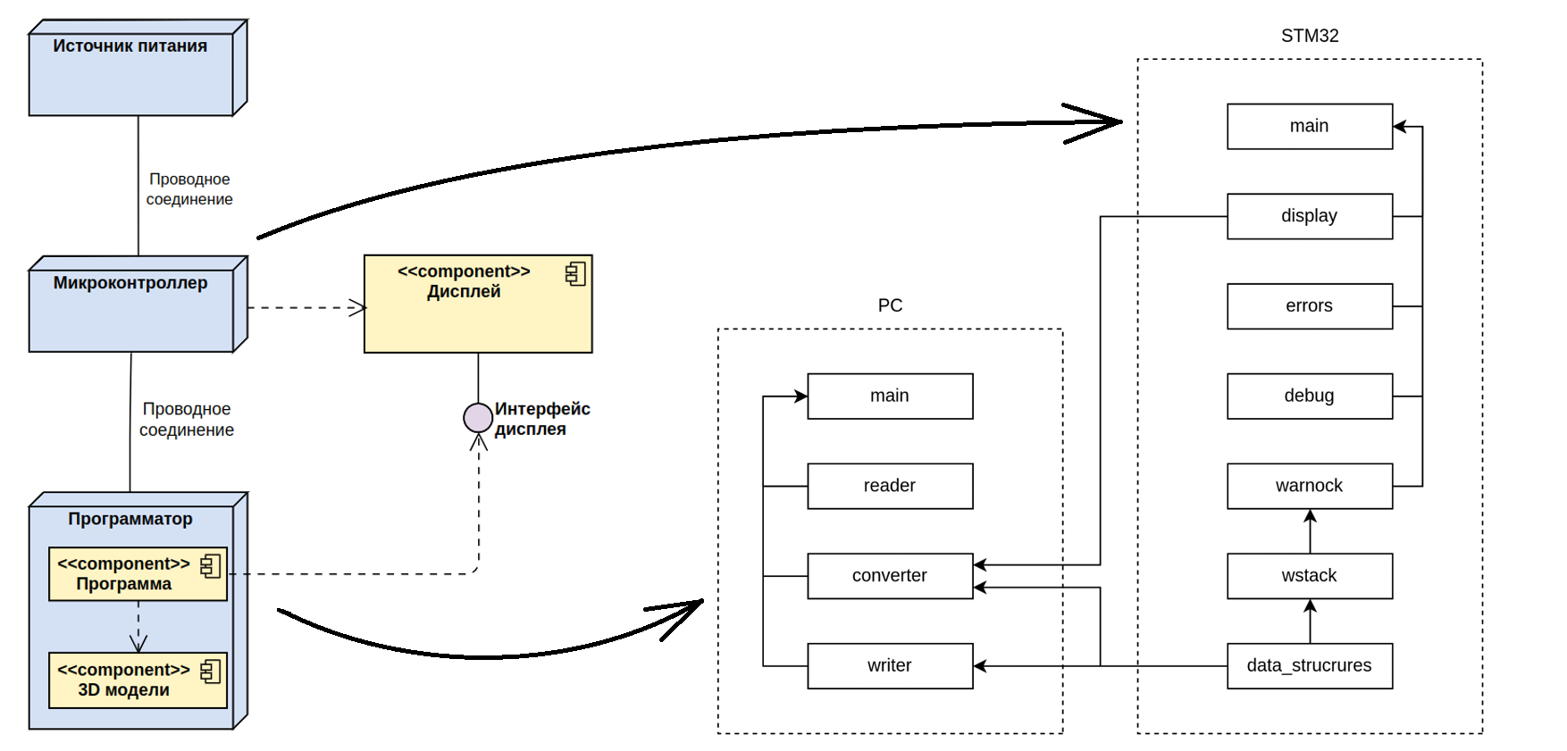
Развёртывание программного комплекса
Notes:
Диагра́мма развёртывания (англ. Deployment diagram) в UML моделирует физическое развертывание артефактов на узлах. Например, чтобы описать веб-сайт, диаграмма развертывания должна показывать, какие аппаратные компоненты («узлы») существуют (например, веб-сервер, сервер базы данных, сервер приложения), какие программные компоненты («артефакты») работают на каждом узле (например, веб-приложение, база данных), и как различные части этого комплекса соединяются друг с другом (например, JDBC, REST, RMI).
В центре событий – микроконтроллер. Ему нужен источник питания и программатор. Программатор загружает в микроконтроллер программу и модели для визуализации. В реализации данной схемы роль программатора будет исполнять ПК. В соответствии с нотацией, дисплей является частью микроконтроллера, а программа для микроконтроллера зависит от интерфейса дисплея, так как дисплеи у микроконтроллеров могут быть разными, т.е. иметь разный тип подключения к микроконтроллеру.
Есть код, работающий на ПК, а есть код, работающий на микроконтроллере, подключенном к ПК.
Первая часть ответственна за подготовку исходных данных для алгоритмов визуализации, вторая – за расчёты и вывод изображения на дисплей;
Если есть время, прокомментировать, что делает каждый модуль.

Slide 11
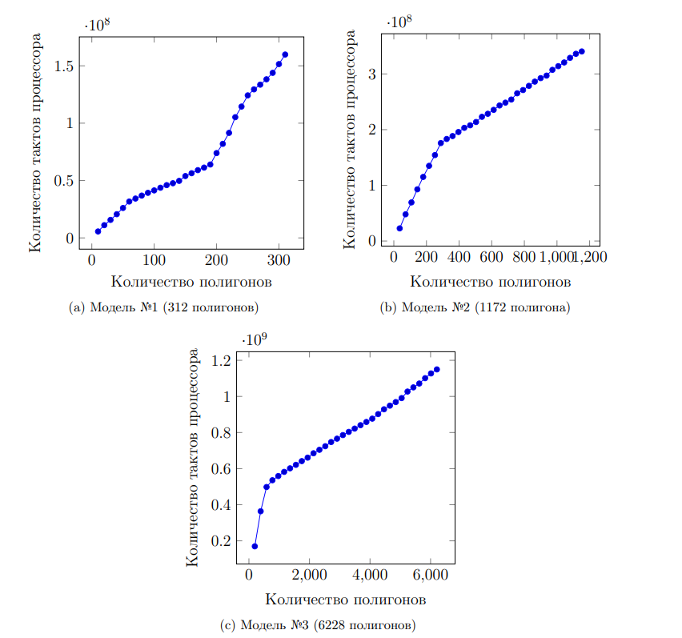
Измерения времени работы программы
Были произведены замеры времени при визуализации трёх моделей, содержащих 312, 1172 и 6228 полигонов. В самом начале был произведён замер времени визуализации небольшой части модели, а затем к ней постепенно добавлялись новые полигоны до тех пор, пока модель не будет полностью изображена.
Notes:
Для программы, которая должна выполняться на микроконтроллере, обладающем сравнительно небольшой вычислительной мощностью, критически важен фактор быстродействия. Особенно он важен при изображении сцены, содержащей большое количество объектов. В связи с этим очень важно понимать, как оборудование, исполняющее разработанную программу, будет справляться с увеличением нагрузки и как при этом будет изменяться ресурсоёмкость реализованных алгоритмов.
Целью проводимых измерений будет проведение нагрузочного тестирования и установление зависимости между числом объектов на сцене и затратами времени и памяти на работу алгоритма визуализации.
Проводится попытка выяснить зависимость затрат времени и памяти от количества объектов (полигонов) на сцене и попытаться определить предельную нагрузку на микроконтроллер.
Было выбрано 3 модели.
Установление зависимостей производилось путём исследования процесса визуализации отдельных фрагментов изображения. Подробнее: в самом начале будет произведён замер времени визуализации небольшой части модели, а затем к ней постепенно добавляются новые полигоны до тех пор, пока число изображаемых полигонов не достигнет числа полигонов во всей модели и она не будет полностью изображена.
Результаты измерений показали, что зависимость затрат памяти на работу алгоритма от числа объектов на сцене является линейной.
А зависимость затрат времени, предположительно, является кусочно-линейной. Коэффициент пропорциональности между числом объектов на сцене и временем работы алгоритма не является одинаковым на различных участках графиков, так как различные случаи взаимного расположения полигонов обрабатываются с разной скоростью. Увеличение времени работы алгоритма при добавлении на сцену очередного полигона зависит от того, будет ли он пересекаться с полигонами, которые уже находятся на сцене.
Также проведённые измерения показали, что оборудование, исполняющее разработанную программу, равномерно справляется с большой нагрузкой, так как зависимость между числом объектов на сцене и ресурсоёмкостью алгоритма является линейной на всех участках графиков. По результатам тестов, максимальное количество объектов (полигонов), которое микроконтроллер семейства STM32 позволяет обработать, превышает 6000.
Заключение
Разработанная программа позволяет получать на экране дисплея изображение полигональной модели, заданной пользователем. При разработке были учтены недостатки существующих программных решений для аппаратной платформы STM32.
Графический инструмент, разработанный в рамках курсового проекта, имеет по меньшей мере два направления дальнейшего развития.
Разработка новых приложений, использующих разработанный графический инструмент. К этому располагают интерфейс программы и формат задания исходных данных.
Перенос разработок с STM32 на отечественные аппаратные платформы. Это возможно благодаря наличию аналогов семейства микроконтроллеров STM32 отечественного производства.

Slide 12
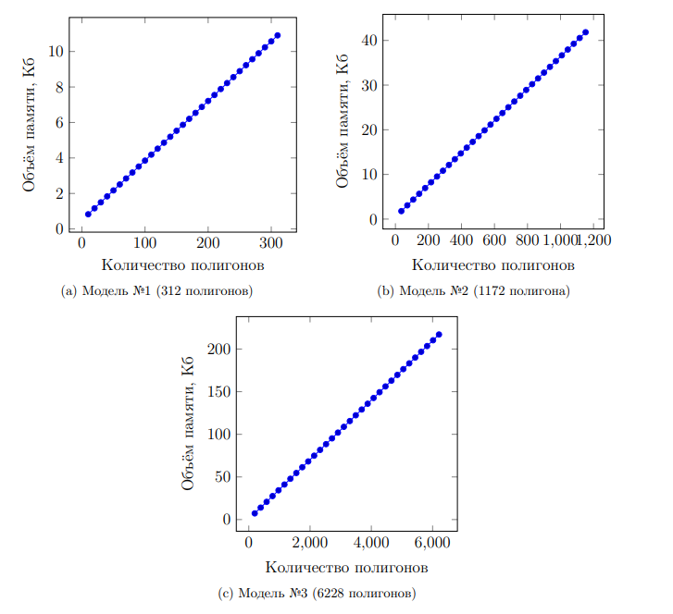
Измерения объёма памяти, необходимого программе
Замеры объёма памяти, необходимого для работы программы, были произведены аналогично замерам времени, то есть путём исследования процесса визуализации отдельных фрагментов изображения. В процессе визуализации каждого фрагмента фиксировался максимальный объём задействованной оперативной памяти.
Notes:
Для программы, которая должна выполняться на микроконтроллере, обладающем сравнительно небольшой вычислительной мощностью, критически важен фактор быстродействия. Особенно он важен при изображении сцены, содержащей большое количество объектов. В связи с этим очень важно понимать, как оборудование, исполняющее разработанную программу, будет справляться с увеличением нагрузки и как при этом будет изменяться ресурсоёмкость реализованных алгоритмов.
Целью проводимых измерений будет проведение нагрузочного тестирования и установление зависимости между числом объектов на сцене и затратами времени и памяти на работу алгоритма визуализации.
Проводится попытка выяснить зависимость затрат времени и памяти от количества объектов (полигонов) на сцене и попытаться определить предельную нагрузку на микроконтроллер.
Было выбрано 3 модели.
Установление зависимостей производилось путём исследования процесса визуализации отдельных фрагментов изображения. Подробнее: в самом начале будет произведён замер времени визуализации небольшой части модели, а затем к ней постепенно добавляются новые полигоны до тех пор, пока число изображаемых полигонов не достигнет числа полигонов во всей модели и она не будет полностью изображена.
Результаты измерений показали, что зависимость затрат памяти на работу алгоритма от числа объектов на сцене является линейной.
А зависимость затрат времени, предположительно, является кусочно-линейной. Коэффициент пропорциональности между числом объектов на сцене и временем работы алгоритма не является одинаковым на различных участках графиков, так как различные случаи взаимного расположения полигонов обрабатываются с разной скоростью. Увеличение времени работы алгоритма при добавлении на сцену очередного полигона зависит от того, будет ли он пересекаться с полигонами, которые уже находятся на сцене.
Также проведённые измерения показали, что оборудование, исполняющее разработанную программу, равномерно справляется с большой нагрузкой, так как зависимость между числом объектов на сцене и ресурсоёмкостью алгоритма является линейной на всех участках графиков. По результатам тестов, максимальное количество объектов (полигонов), которое микроконтроллер семейства STM32 позволяет обработать, превышает 6000.
Заключение
Разработанная программа позволяет получать на экране дисплея изображение полигональной модели, заданной пользователем. При разработке были учтены недостатки существующих программных решений для аппаратной платформы STM32.
Графический инструмент, разработанный в рамках курсового проекта, имеет по меньшей мере два направления дальнейшего развития.
Разработка новых приложений, использующих разработанный графический инструмент. К этому располагают интерфейс программы и формат задания исходных данных.
Перенос разработок с STM32 на отечественные аппаратные платформы. Это возможно благодаря наличию аналогов семейства микроконтроллеров STM32 отечественного производства.

Slide 13
Заключение
В рамках курсового проекта был реализован программный инструмент для построения моделей трехмерных объектов, ориентированный на микроконтроллеры семейства STM32. Для достижения этой цели были решены следующие задачи:
проанализирована предметная область;
разработаны алгоритмы визуализации трехмерной сцены для STM32;
реализованы разработанные алгоритмов визуализации трехмерной сцены;
исследовано разработанное ПО для использования на микроконтроллерах семейства STM32.
Notes:
Цель данной работы – реализовать программный инструмент для построения моделей трехмерных объектов, ориентированный на микроконтроллеры семейства STM32.
Задачи:
выбор и адаптация существующих алгоритмов трехмерной графики, позволяющих визуализировать трехмерную сцену, для выполнения на STM32;
реализация выбранных алгоритмов для создания трехмерной сцены;
исследование ПО микроконтроллеров семейства STM32 для их применения при решении задач компьютерной графики.

